Slide 1
Mode d'adressage

Slide 2
Mode d'adressage
Exercices
1. Dans le programme suivant quels sont les modes d'adressage employés sans les instructions ?
LD A, (F800H) Charger l'accumulateur avec le contenu de l'adresse F800H
ADD A,(F810H) Ajouter le contenu de l'adresse F810H à celui de A
LD (F820H),A Ranger à l'adresse F820H ce qui est en A
2. Dans le programme suivant quels sont les modes d'adressage employés sans les instructions ?
LD A, (F800H) Charger l'accumulateur avec le contenu de l'adresse F800H
Mul A,02H Multiplier le contenu de l'accumulateur par 2
LD B,A Charger le registre avec le contenu du registre A

Slide 3
Mode d'adressage
Plan de la phase
Introduction
Modes d'adressage
Exemple du 8086
Exercices

Slide 4
Mode d'adressage
Introduction
Les instructions d'un programme, les données qu'il traite sont stockées, lors de l'exécution, en mémoire centrale et utilisent donc des zones de mémoires, que l'on appelle aussi segments.
Nous avons présenté la mémoire comme un ensemble de cellules repérées par leurs adresses.
En réalité une instruction ne tient pas sur un seul mot mémoire.
Et les adresses qui circulent sur le bus d'adresse n'étant pas toujours les adresses réelles des informations en mémoire.
On rencontre alors diverses technique permettant de retrouver l'adresse physique de l'information dans la mémoire, techniques appelées mode d'adressage.

Slide 5
Mode d'adressage
Modes d'adressage
Adressage immédiat
Il ne s'agit pas réellement d'adressage.
Expl : ADD A,1BH Le code machine généré : C61B
Adressage absolu ou direct
le code opération est suivi de l'adresse réelle de l'opérande.
Expl : LD (0xF805),A
Le code machine généré : 32F805
Adressage implicite
la zone opérande désigne un registre
Expl : LD A,C Le code machine généré : 79
Range dans l'accumulateur A le contenu du registre C.
Adressage relatif
la zone opérande ne contient pas une adresse mais un déplacement relatif à une adresse
de référence, normalement celle contenue par le registre CO (ou PC, compteur ordinal).
Expl : JR NC,025H
Le code machine généré : 3025
Notes:
(1) En effet, la donnée suit tout simplement l'instruction
(2) Range à l'adresse 0xF805 le contenu de l'accumulateur A.
(3) Un déplacement codé sur 8 bits, adresse une zone de 255 adresses de part et d'autre du contenu courant du compteur ordinal.
Cette instruction provoque le déplacement du pointeur d'instructions de 37 emplacements mémoires (25H) si la condition No Carry est réalisé

Slide 6
Mode d'adressage
Modes d'adressage
Adressage indexé
la zone opérande ne contient pas une adresse mais un déplacement relatif à une adresse de référencé, celle contenue par le registre d'index.
Expl : ADD A,(IX+4H)
Le code machine généré : DD8604
Adressage indirect
permet d'accéder, non pas à l'information, mais au mot mémoire dans lequel se trouve l'adresse effective de l'information.
Expl : ADD A,(HL)
Le code machine généré : 86
Adressage symbolique
permet au programmeur d'associer un nom symbolique (étiquettes, label) à des adresses absolues de la mémoire.
Expl : JP NC,ETIQ1
Le code machine généré : 86
Notes:
(1) si le registre d'index IX contient la valeur 0xF800, on prendra la donnée se trouvant à l'adresse absolue 0xF804
((2) HL est un registre qui contient l'adresse de l'information recherchée.
(3) ETIQ1 est un nom symbolique. Le branchement s'effectuera à l'adresse associée à cette étiquette.

Slide 7
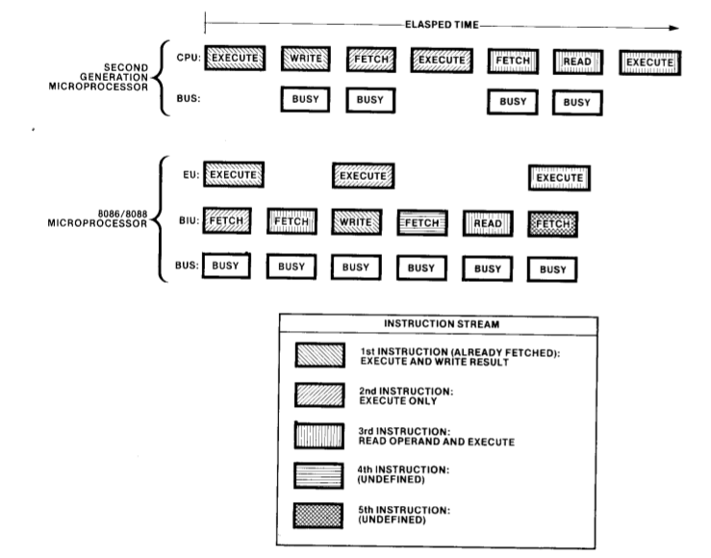
Mode d'adressage
Exemple du 8086 - Architecture
Notes:
Note 1
Note 2

Slide 8
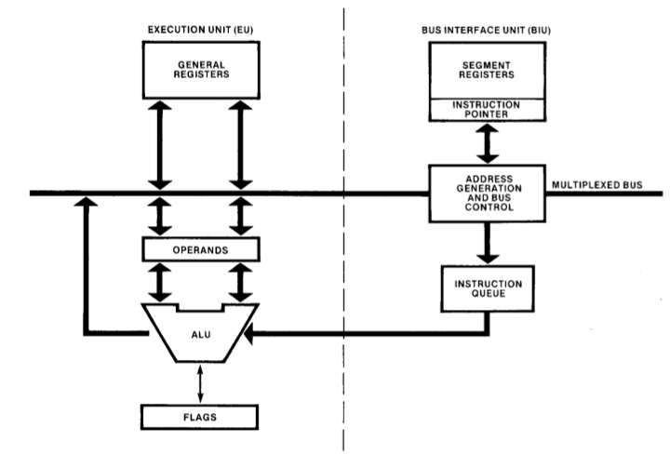
Mode d'adressage
Exemple du 8086 - Architecture

Slide 9
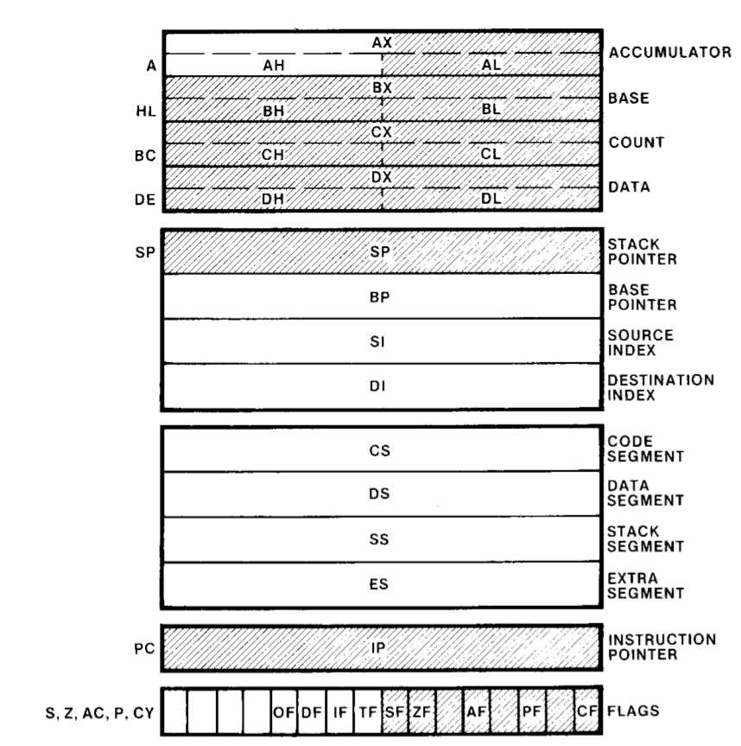
Mode d'adressage
Exemple du 8086 - Architecture

Slide 10
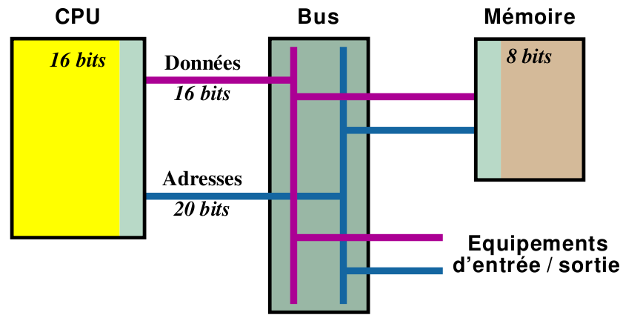
Mode d'adressage
Exemple du 8086 - Architecture
Architecture de la famille Intel 80xx:
• CPU à 16 bits
• mémoire organisée en bytes (8 bits)
• espace-mémoire avec des adresses représentées sur 20 bits

Slide 11
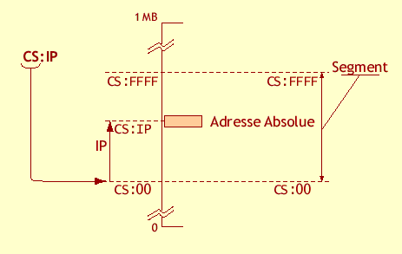

Mode d'adressage
Exemple du 8086 – le segement

Slide 12
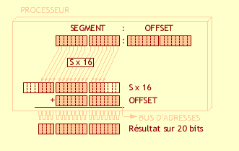
Mode d'adressage
Exemple du 8086 – le segement

Slide 13
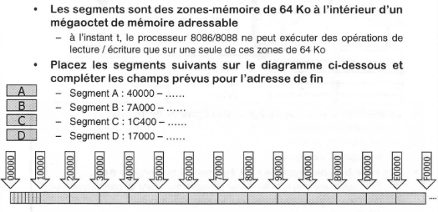
Mode d'adressage
Exemple du 8086 – le segement
4FFFF
89FFF
2C3FF
26FFF

Slide 14
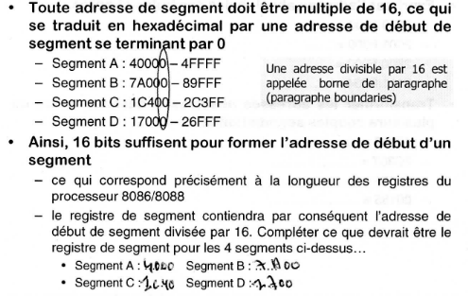
Mode d'adressage
Exemple du 8086 – le segment
Remarques :

Slide 15
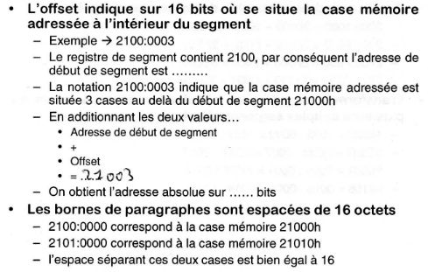
Mode d'adressage
Exemple du 8086 – L'offset
21000
20

Slide 16
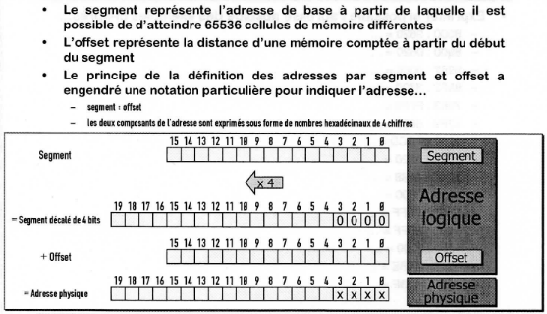
Mode d'adressage
Exemple du 8086 – Synthèse

Slide 17
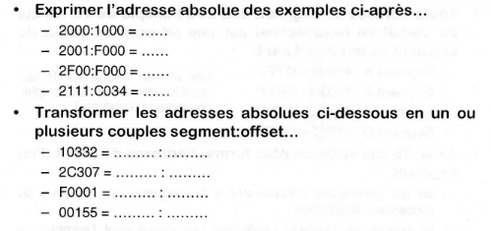
Mode d'adressage
Exercices

Slide 18
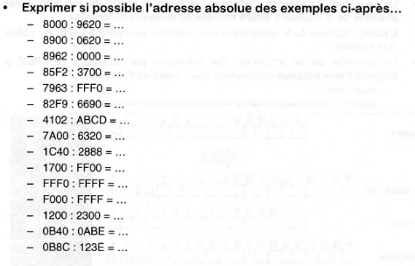
Mode d'adressage
Exercices

Slide 19
Mode d'adressage
Exercices
1. Dans le programme suivant quels sont les modes d'adressage employés sans les instructions ?
LD A, (F800H) Charger l'accumulateur avec le contenu de l'adresse F800H
ADD A,(F810H) Ajouter le contenu de l'adresse F810H à celui de A
LD (F820H),A Ranger à l'adresse F820H ce qui est en A
2. Dans le programme suivant quels sont les modes d'adressage employés sans les instructions ?
LD A, (F800H) Charger l'accumulateur avec le contenu de l'adresse F800H
Mul A,02H Multiplier le contenu de l'accumulateur par 2
LD B,A Charger le registre avec le contenu du registre A

